Slide 1
Аркадная игра Мишка и шишки
проект выполнил
Петров Вячеслав 9а
руководитель проекта
Зеленина Светлана Борисовна

Slide 2
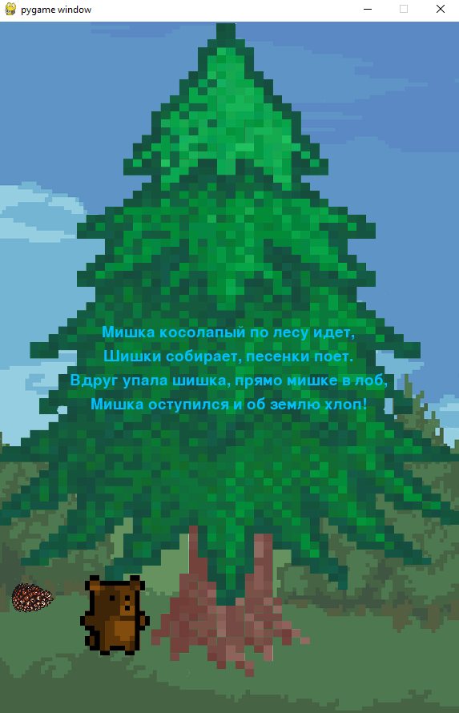
Идея проекта
Персонаж из детской песенки уворачивается от летящих на него шишек.
Со временем смертоносность
шишек увеличивается и здоровье с каждым попаданием резко ухудшается
Выйграть - значит продержаться пока уровень не станет равным 100%

Slide 3
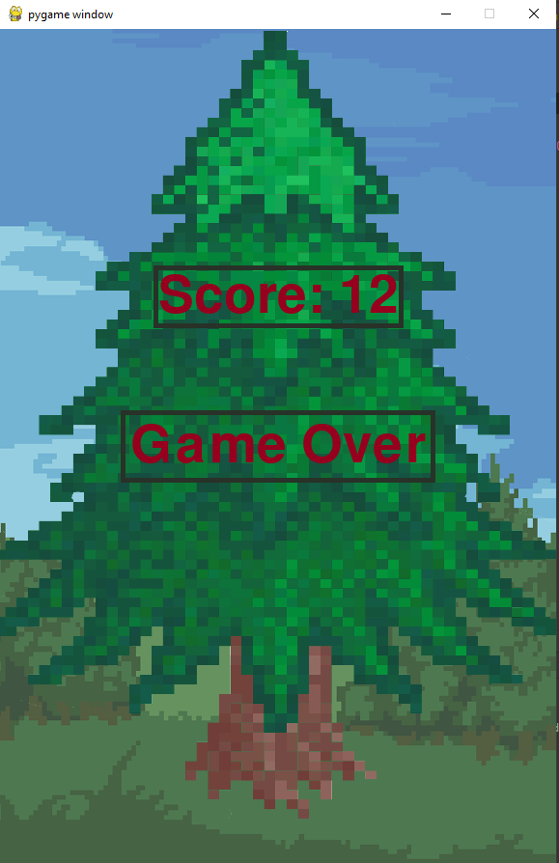
для решения каких задач он создан
Игра на внимание
Повышает настроение
Повышает работоспособность
Улучшает самооценку
Способствует самокритичности
«Если шишки нас не убивают -
Они делают нас сильнее»

Slide 4

реализация и технология
Реализация проекта возможна благодаря программам Pycharm и родительскому классу pygame.sprite.Sprite
Импортируемым библиотекам: PyGame, os, sys, random

Slide 5
Описание реализации: структура (классы)
def load_image(name, colorkey=None):
Загружает изображение
def start_screen(screen):
Заставка – начало игры
def show_message(screen, message, flag, message2 = '100', message3 = '100'):
Показывает текущее состояние
class Border(pygame.sprite.Sprite):
Загружает фоновою картинку
class Game:
Класс управления игрой с помощью мыши и стрелок
class Pine(pygame.sprite.Sprite):
Класс реализует механику шишек
class Hero(pygame.sprite.Sprite):
Класс реализаций возможностей персонажа

Slide 6
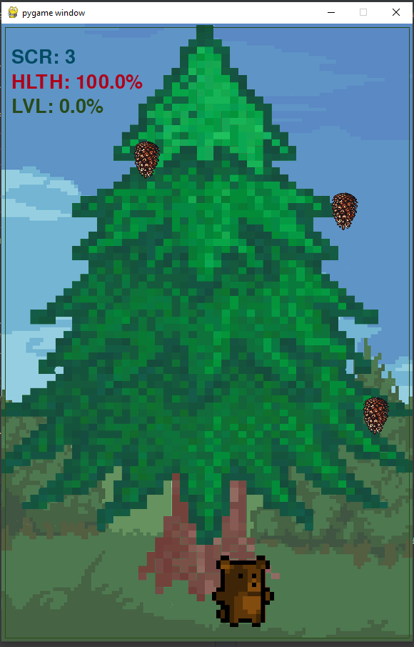
особенности приложения, технологии
Данное приложение, используя возможности импортируемых библиотек, по работе с загрузкой изображений (растровые изображения, сохраненные в формате png), позволяет реализовывать аркадную игру на основе библиотек PyGame

Slide 7
выводы по работе
При работе с данной библиотекой мне удалось сделать игровое приложение и ближе познакомиться с игровыми технологиями.
Возможности для доработки и развития:
Подключить звуковые эффекты
Добавить больше анимации, например изменение формы летящего объекта при столкновении, разные летящие объекты

Slide 8

проект выполнил Петров Вячеслав

